Slide 1


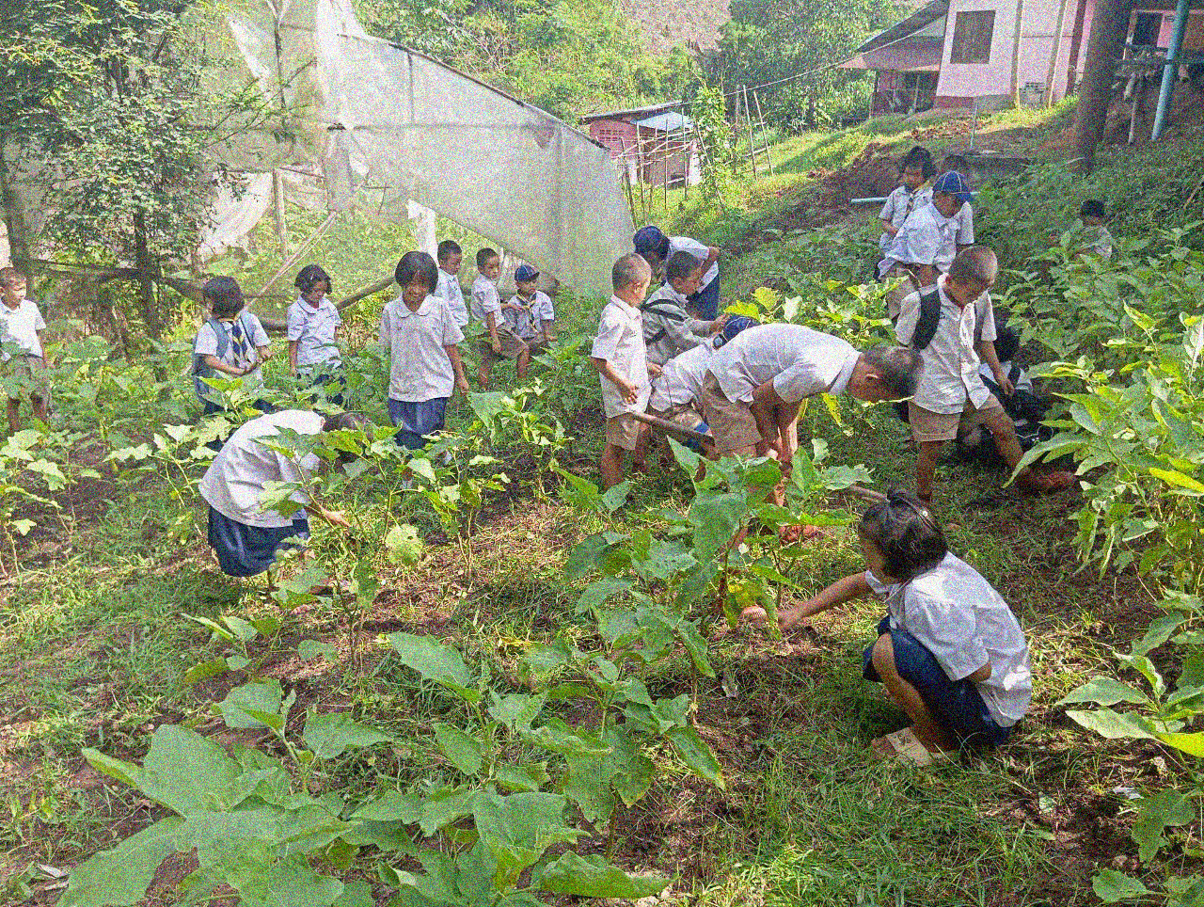
รายงานผลการดำเนินงาน
โครงการ “เกษตรปลอดสาร อาหารปลอดภัย”
ประจำปีงบประมาณ ๒๕๖๘
งบประมาณ ๗,๐๐๐ บาท
โรงเรียนรัตนประทีปวิทยา
ตำบลป่าแป๋ อำเภอแม่สะเรียง จังหวัดแม่ฮ่องสอน
สนับสนุนโดย
กองทุนหลักประกันสุขภาพระดับท้องถิ่น
องค์การบริหารส่วนตำบลป่าแป๋

Slide 2
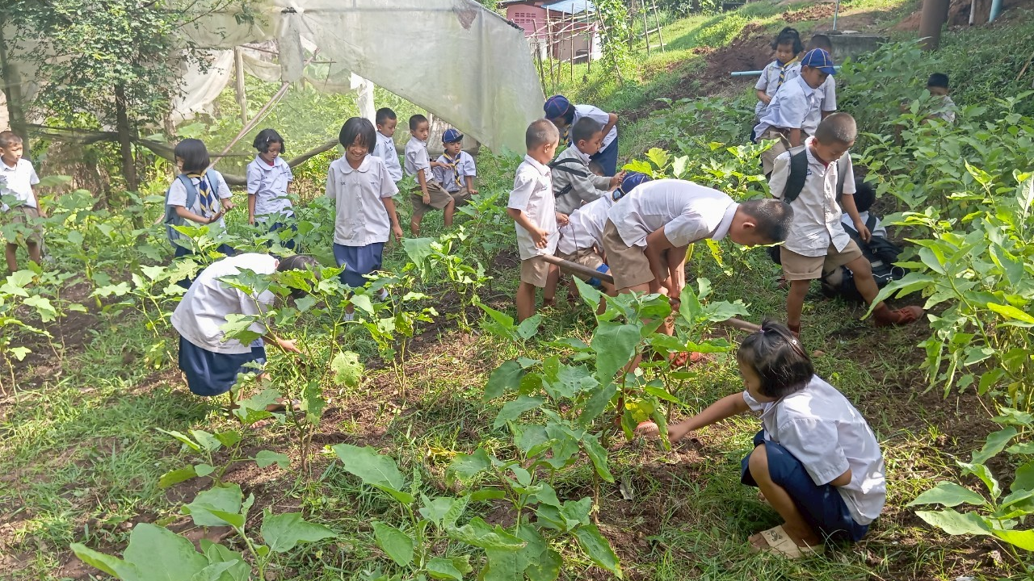
แบบรายงานผลการดำเนินแผนงาน/โครงการ/กิจกรรม
กองทุนหลักประกันสุขภาพองค์การบริหารส่วนตำบลป่าแป๋
รหัส กปท. L๔๐๒๒๒๕๖๘๒๐๑๓
อำเภอ แม่สะเรียง จังหวัด แม่ฮ่องสอน
๑. ชื่อ แผนงาน ✓ โครงการ กิจกรรม
โครงการ “เกษตรปลอดสาร อาหารปลอดภัย” โรงเรียนรัตนประทีปวิทยา
๒. ผลการดำเนินงาน
๒.๑ นักเรียนได้ลงมือปฏิบัติจริงในเรื่องการทำเกษตรปลอดสาร
๒.๒ นักเรียนได้รับความรู้จากการร่วมกิจกรรม
๒.๓ นักเรียนได้รับประทานอาหารที่ปลอดภัย
๒.๔ นักเรียนได้ใช้เวลาว่างให้เกิดประโยชน์ และมีความสามัคคีในหมู่คณะ

Slide 3
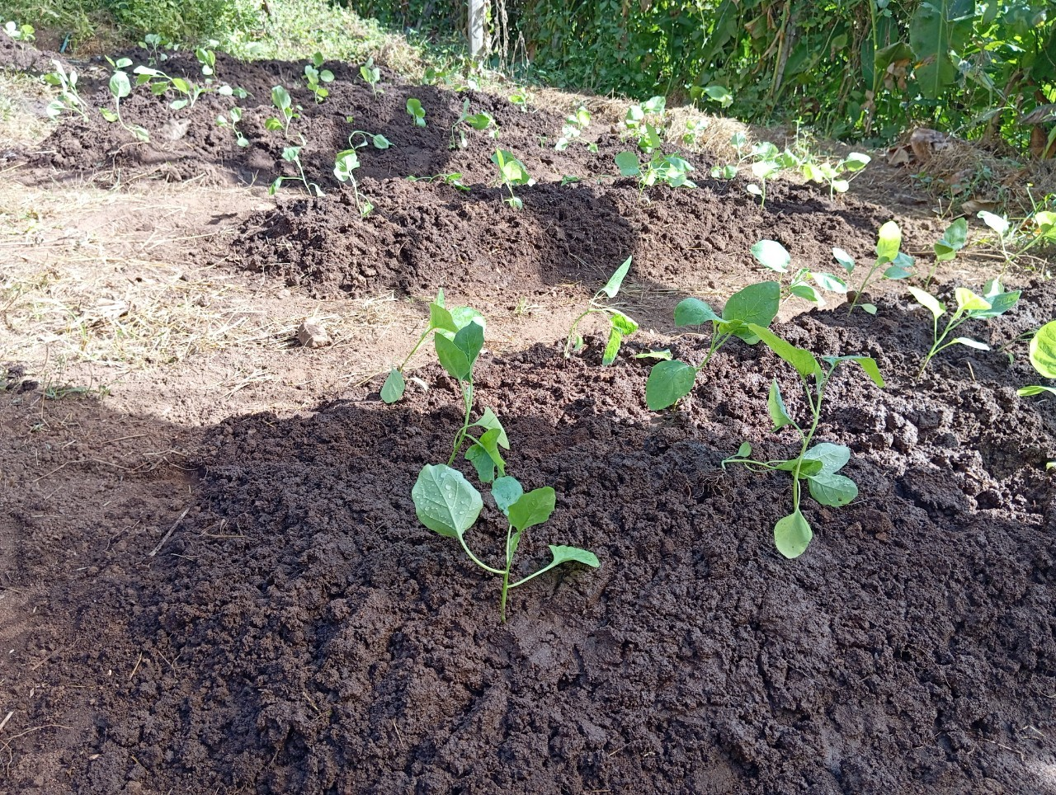
๓. ผลสัมฤทธิ์ตามวัตถุประสงค์
บรรลุตามวัตถุประสงค์
ไม่บรรลุตามวัตถุประสงค์ เพราะ
๔. การเบิกจ่ายงบประมาณ
งบประมาณที่ได้รับการอนุมัติ ๗,๐๐๐ บาท
งบประมาณเบิกจ่ายจริง ๗,๐๐๐ บาท คิดเป็นร้อยละ ๑๐๐
งบประมาณเหลือส่งคืนกองทุน ๐ บาท คิดเป็นร้อยละ
๕. ปัญหา/อุปสรรคในการดำเนินงาน
ไม่มี

Slide 4
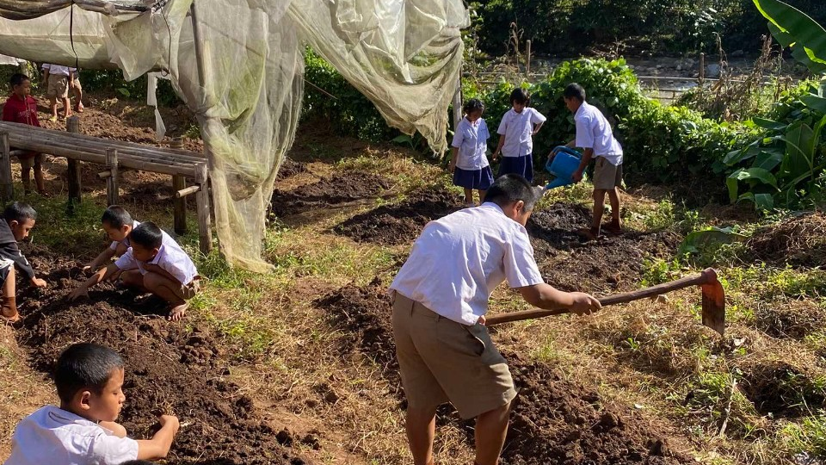
๖. เอกสารประกอบการรายงานผลการดำเนินแผนงาน/โครงการ/กิจกรรม
๖.๑ สำเนาหลักฐานการจ่ายเงิน
๖.๒ แบบรายงาน(รูปเล่ม)
๗. บุคคลอ้างอิงจากการดำเนินแผนงาน/โครงการ/กิจกรรม
๗.๑. ชื่อ นายประภาส แปงมูล หมายเลขโทรศัพท์ ๐๘๒ ๙๗๔ ๔๘๕๔
๗.๒. ชื่อ นางแสงลาวัณย์ พวงทอง หมายเลขโทรศัพท์ ๐๖๒ ๒๕๓ ๙๔๒๒
๗.๓. ชื่อ ว่าที่พันตรีวัชรพงษ์ หมื่นจันทร์ หมายเลขโทรศัพท์ ๐๖๔ ๘๖๙ ๙๑๘๔

Slide 5
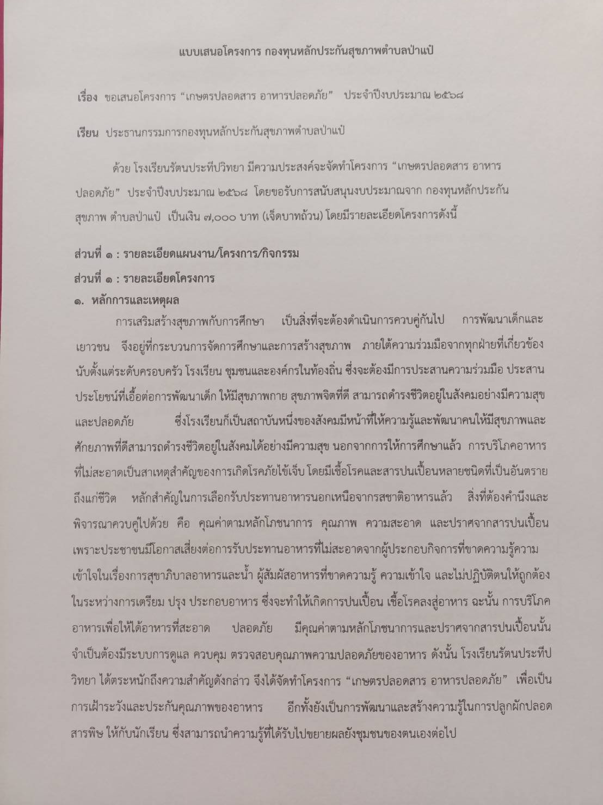
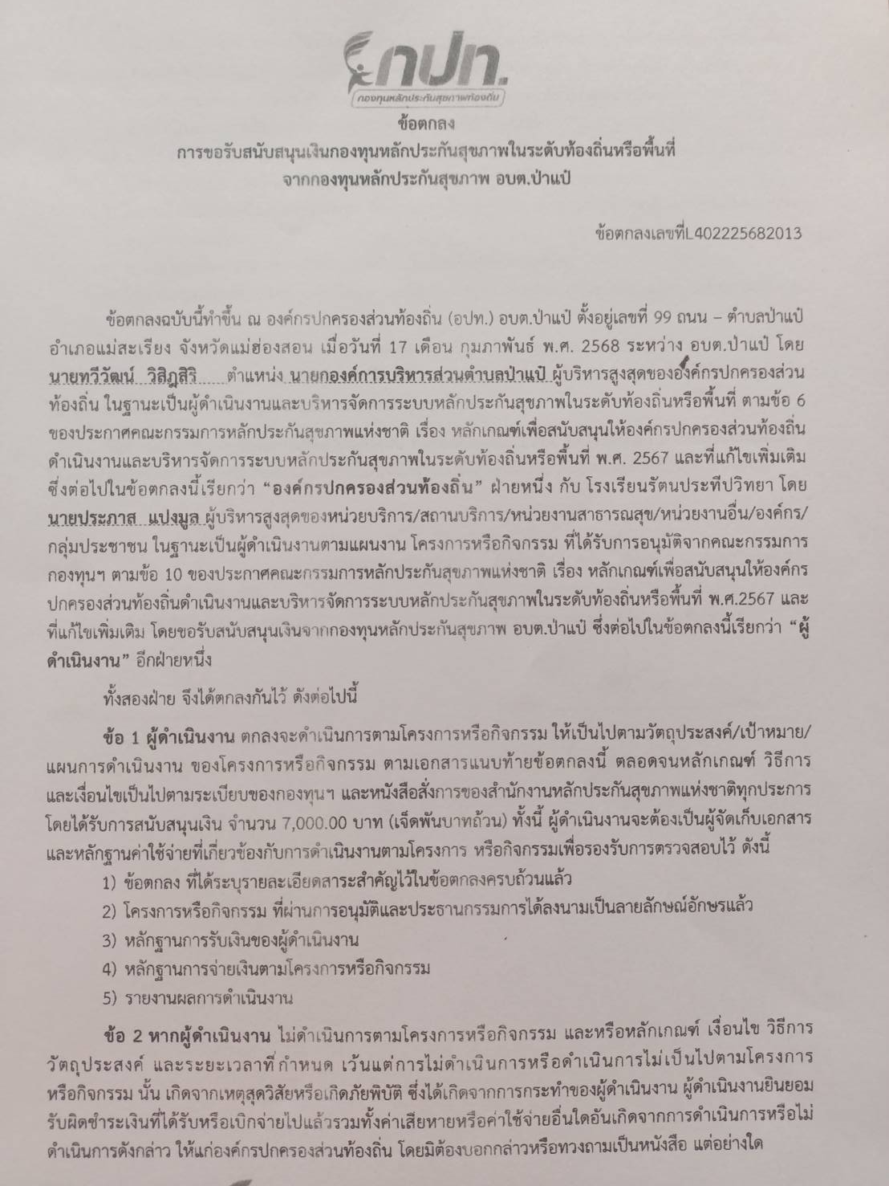
เอกสารที่เกี่ยวข้อง

Slide 6
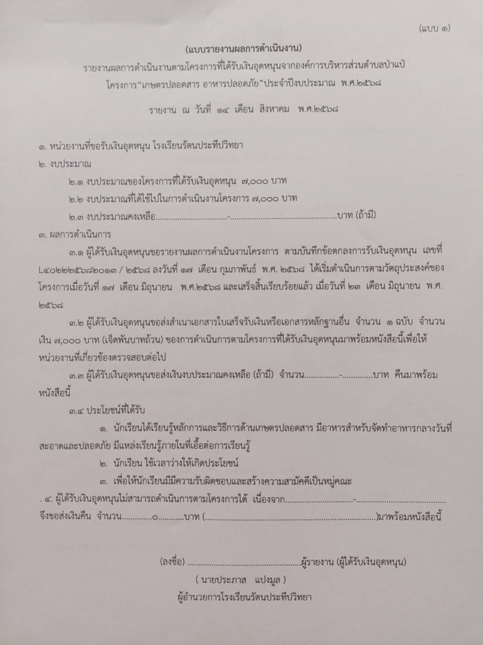

Slide 7
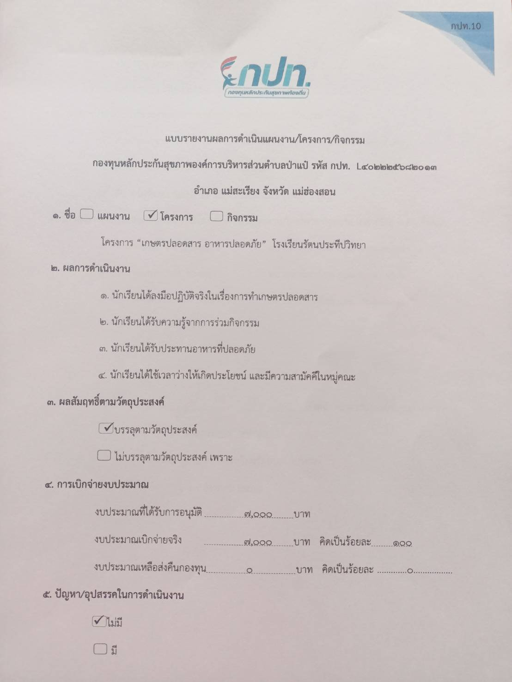
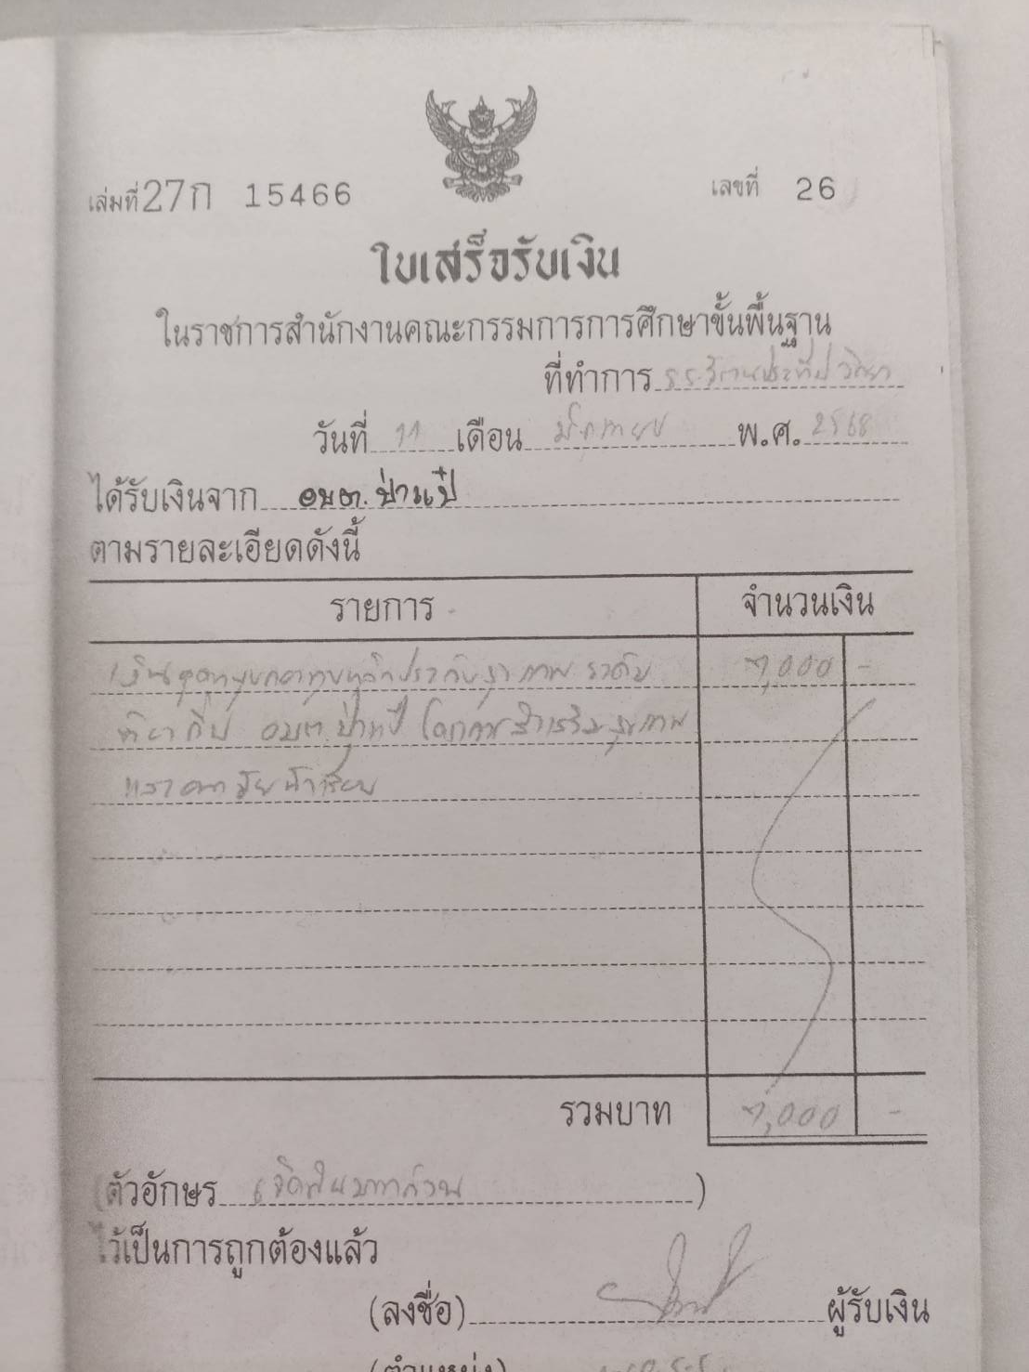

Slide 8
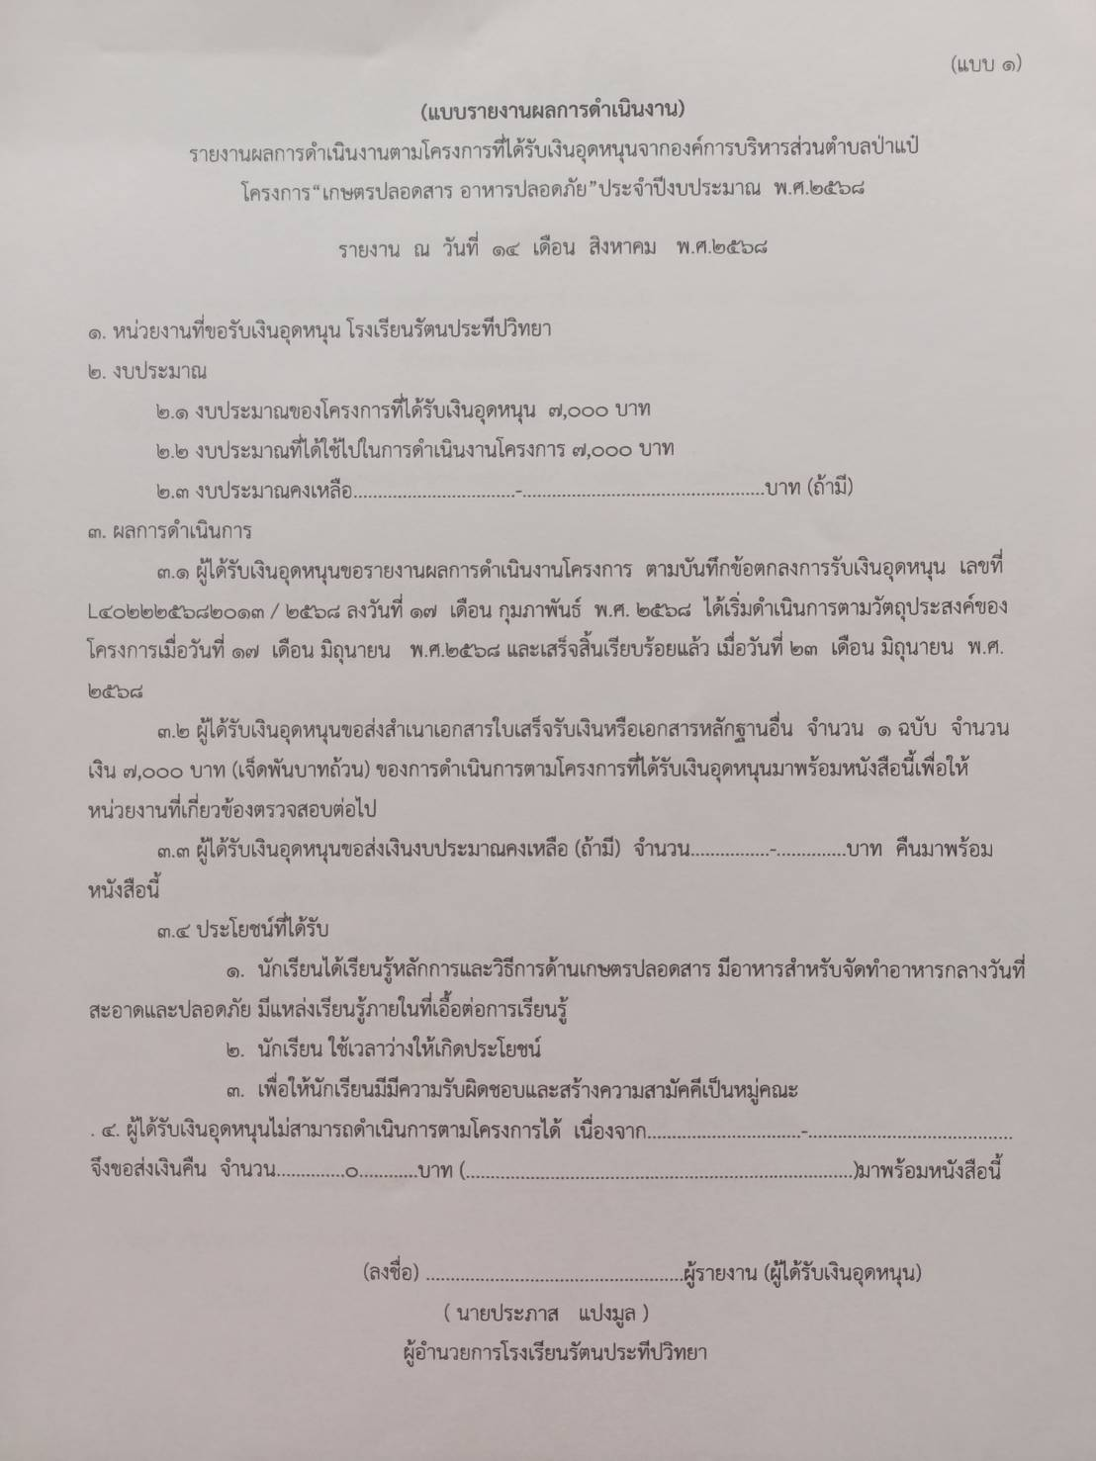
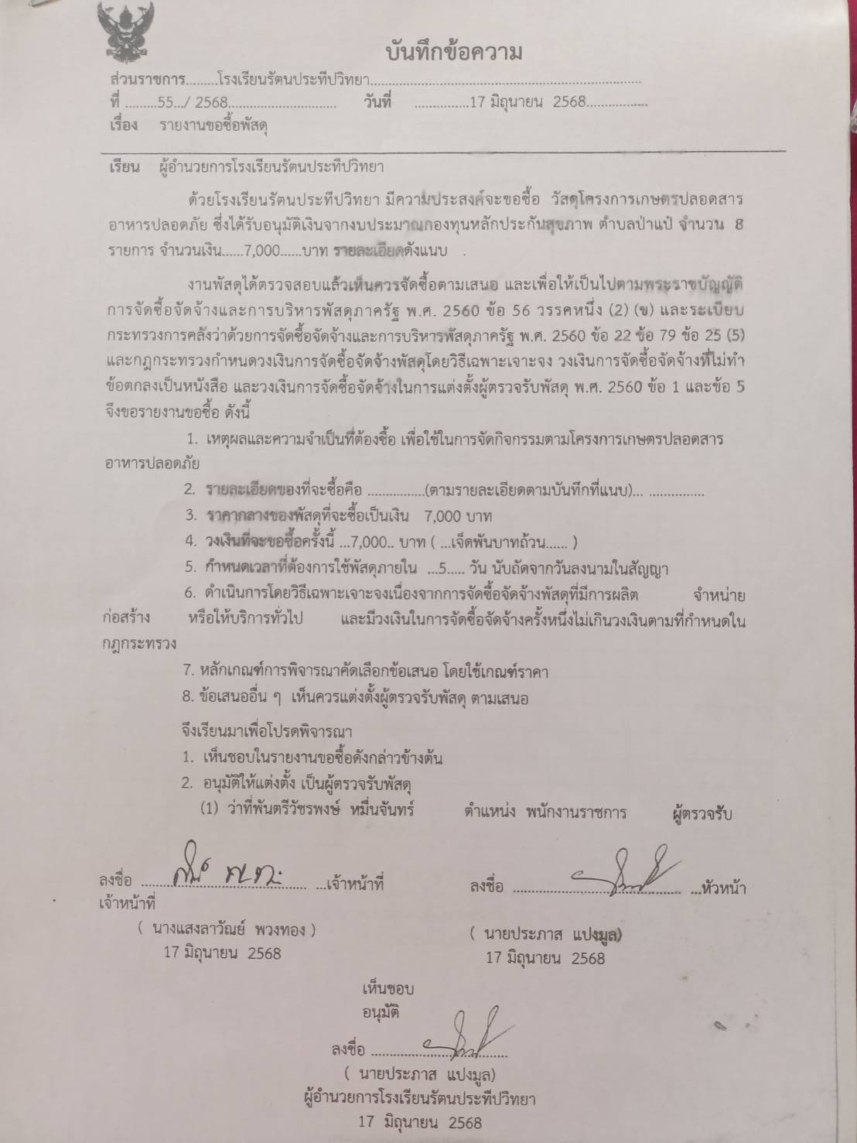

Slide 9
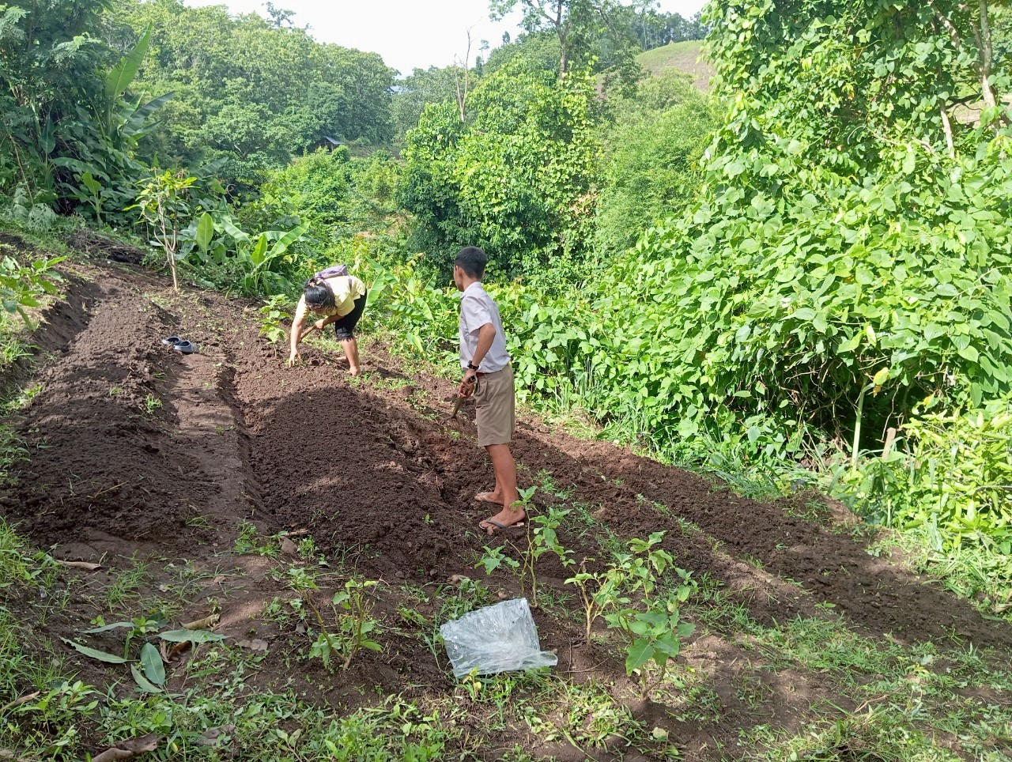
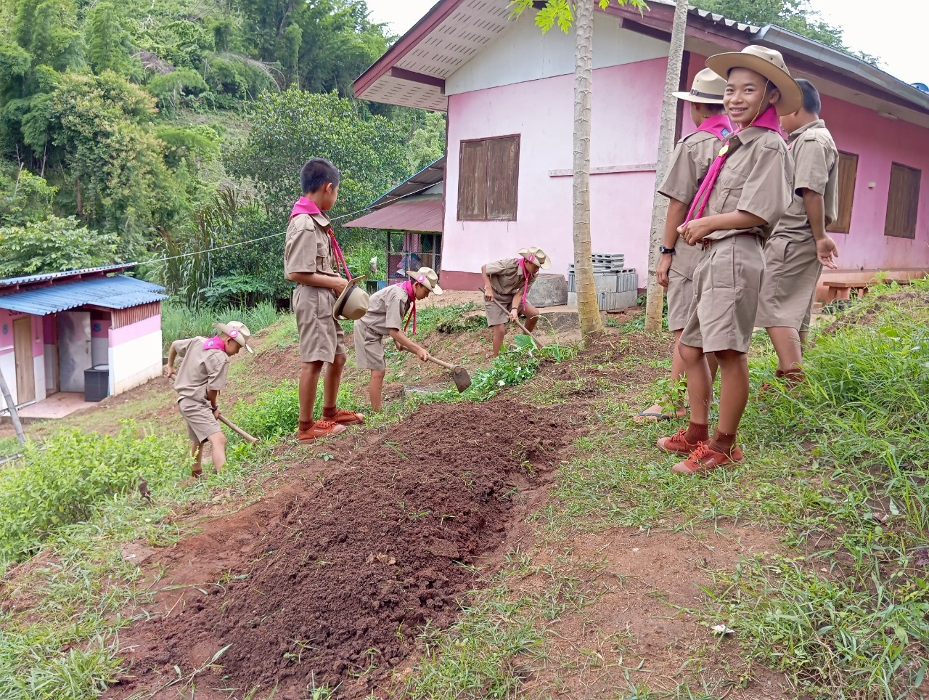
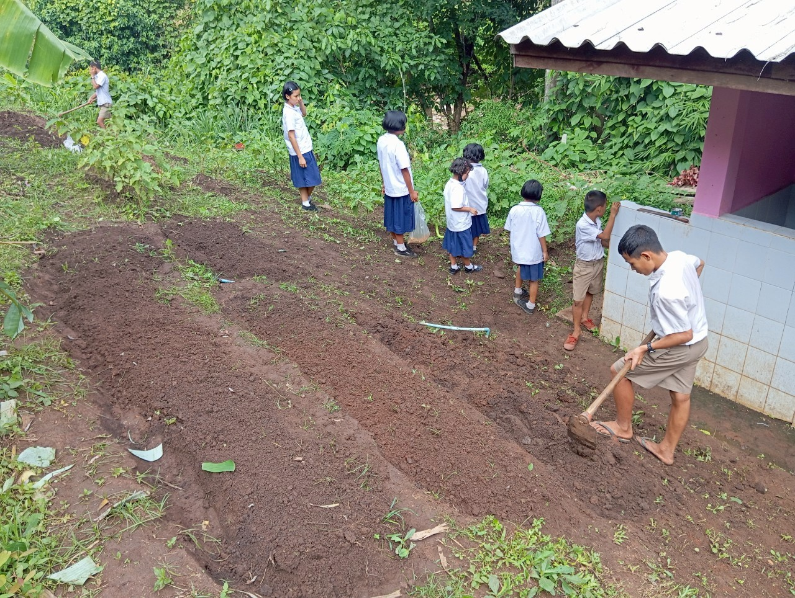
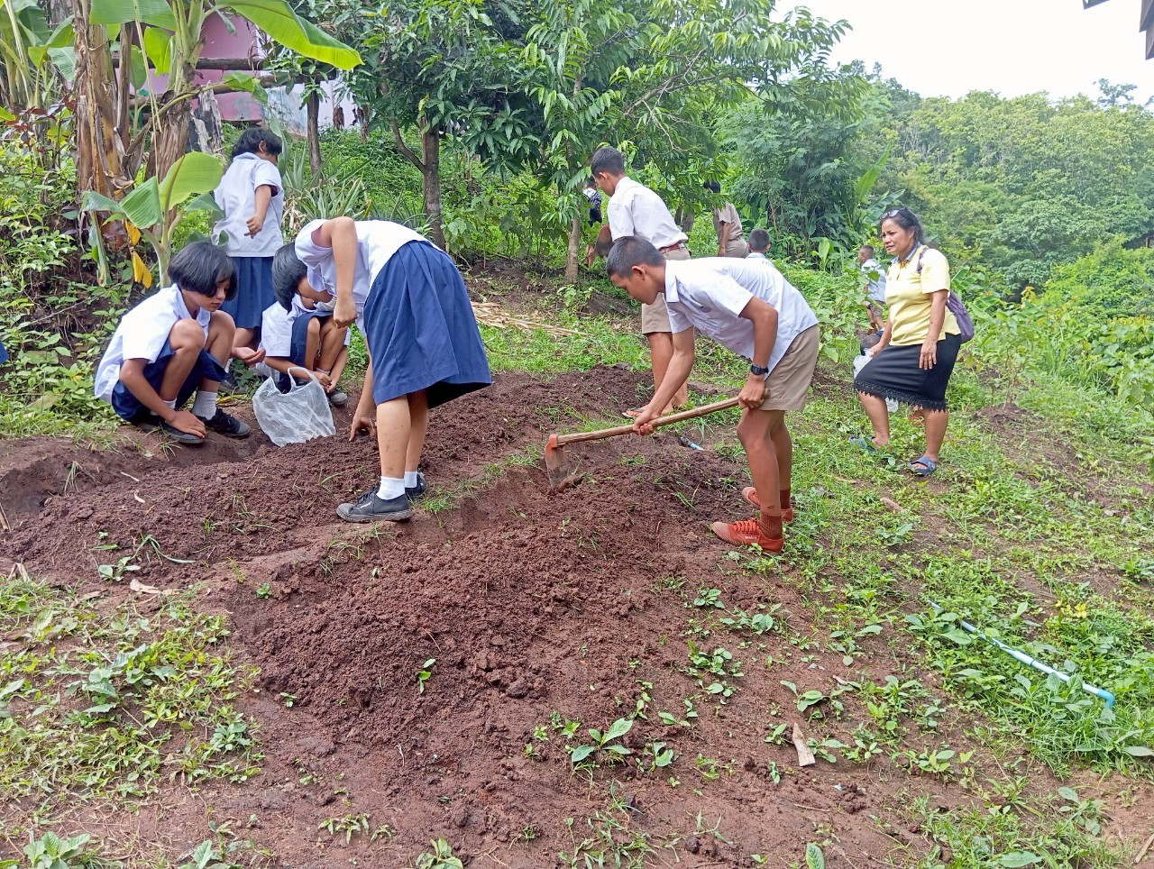

Slide 10
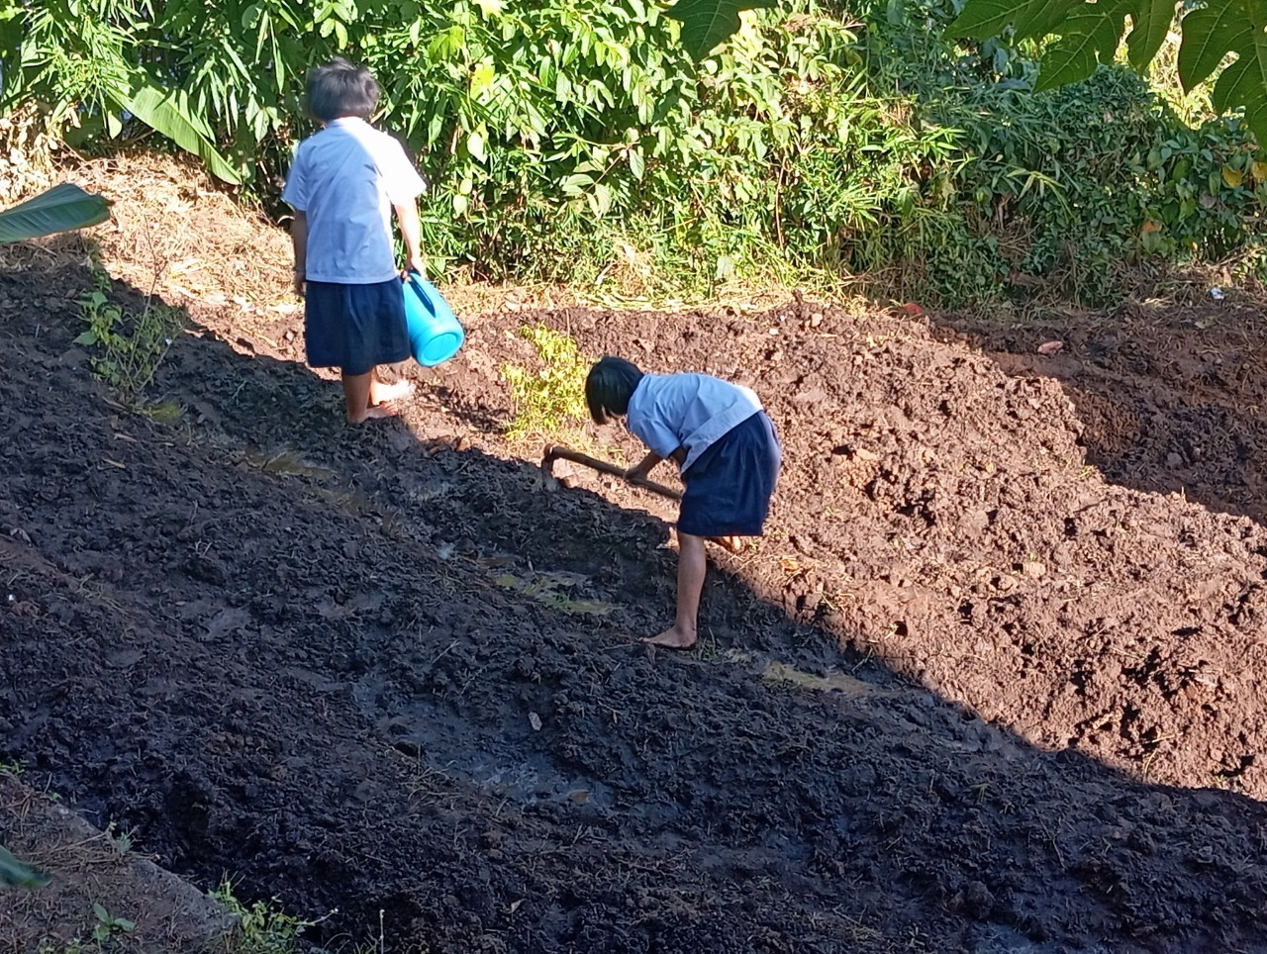
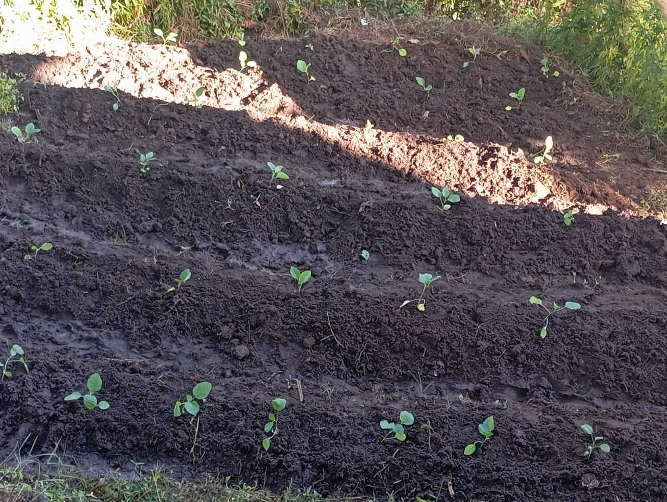
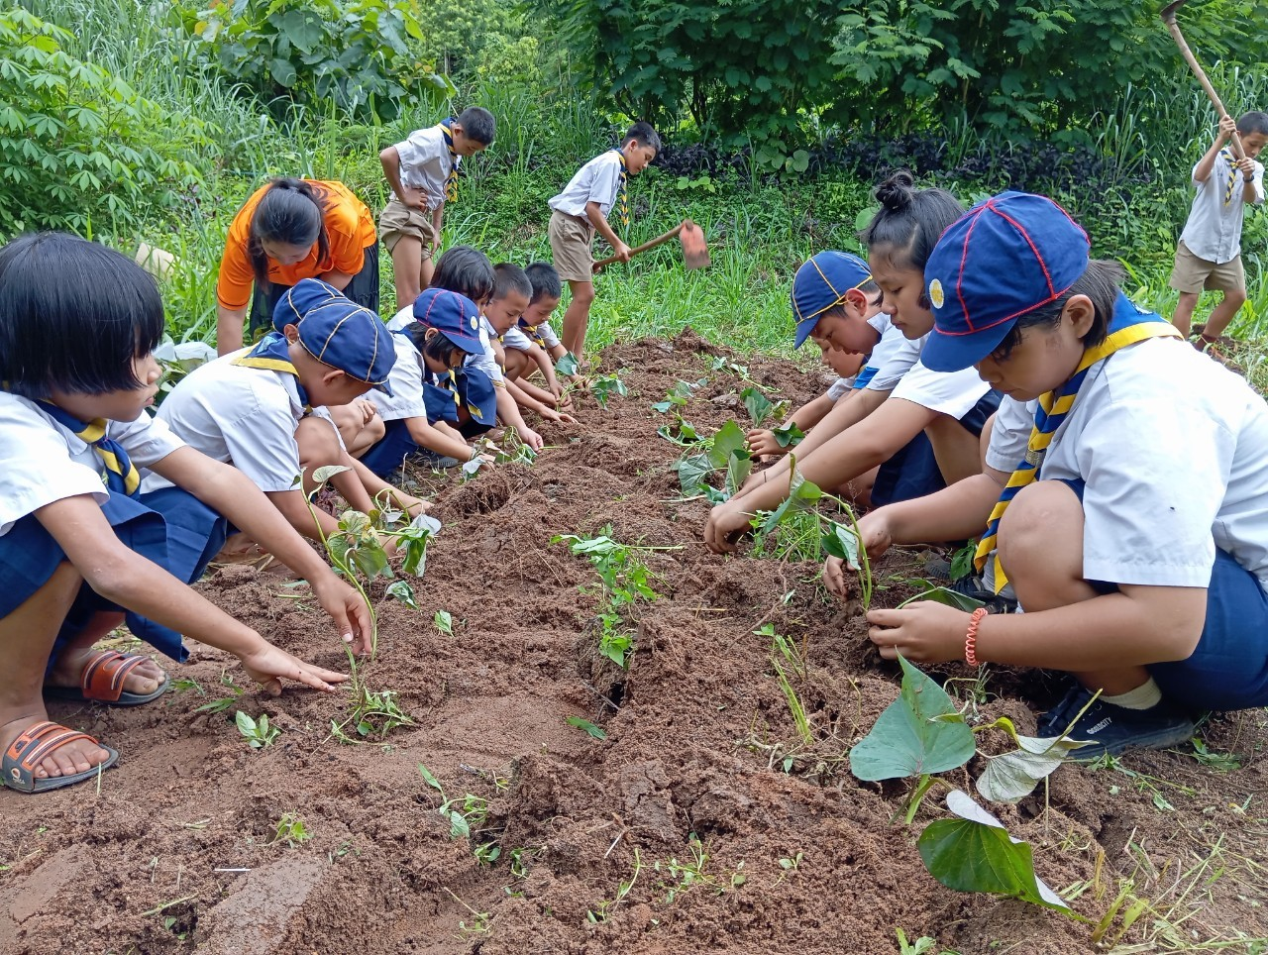

Slide 11
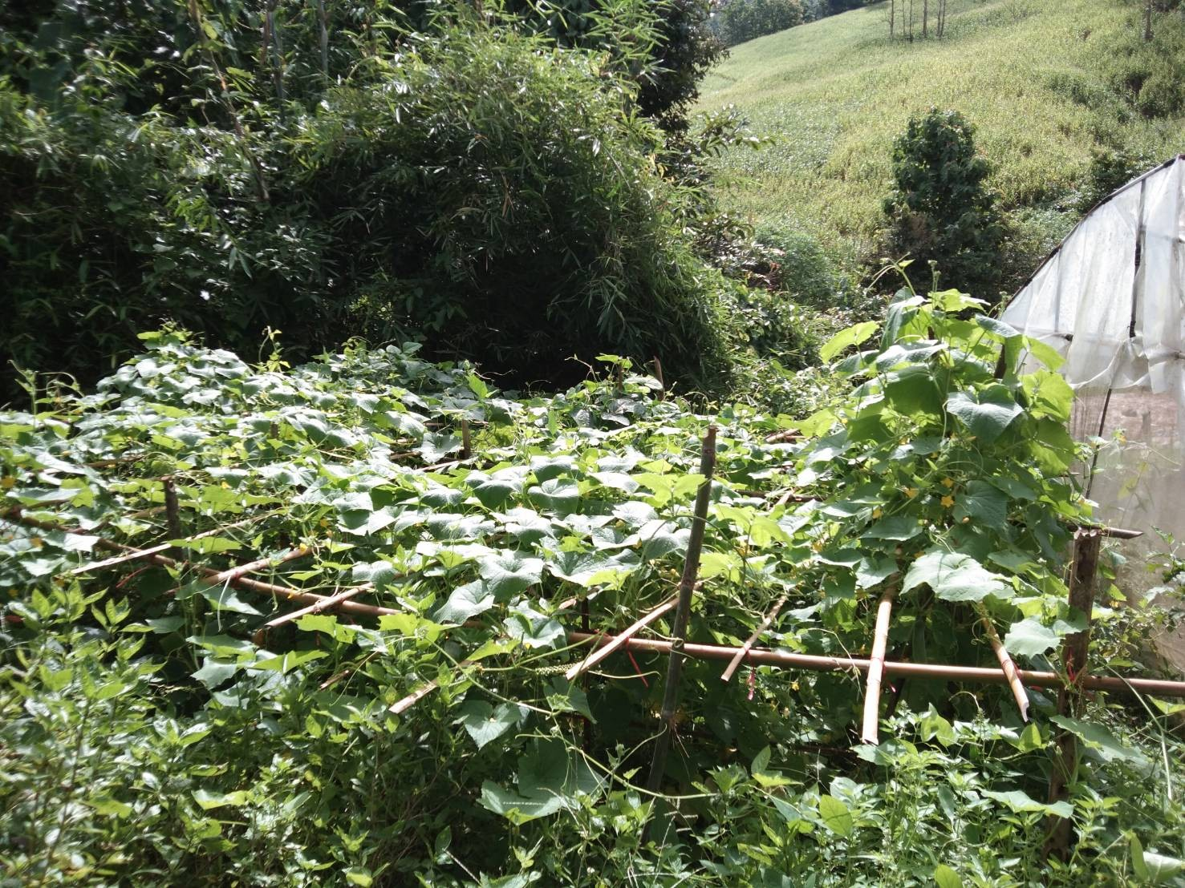
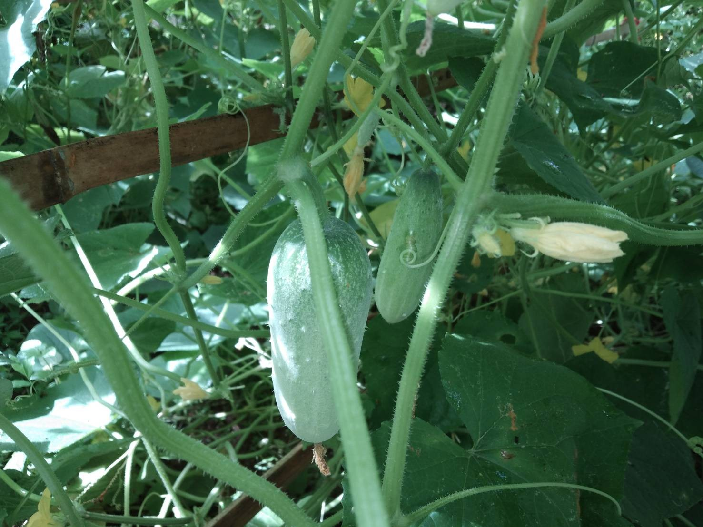
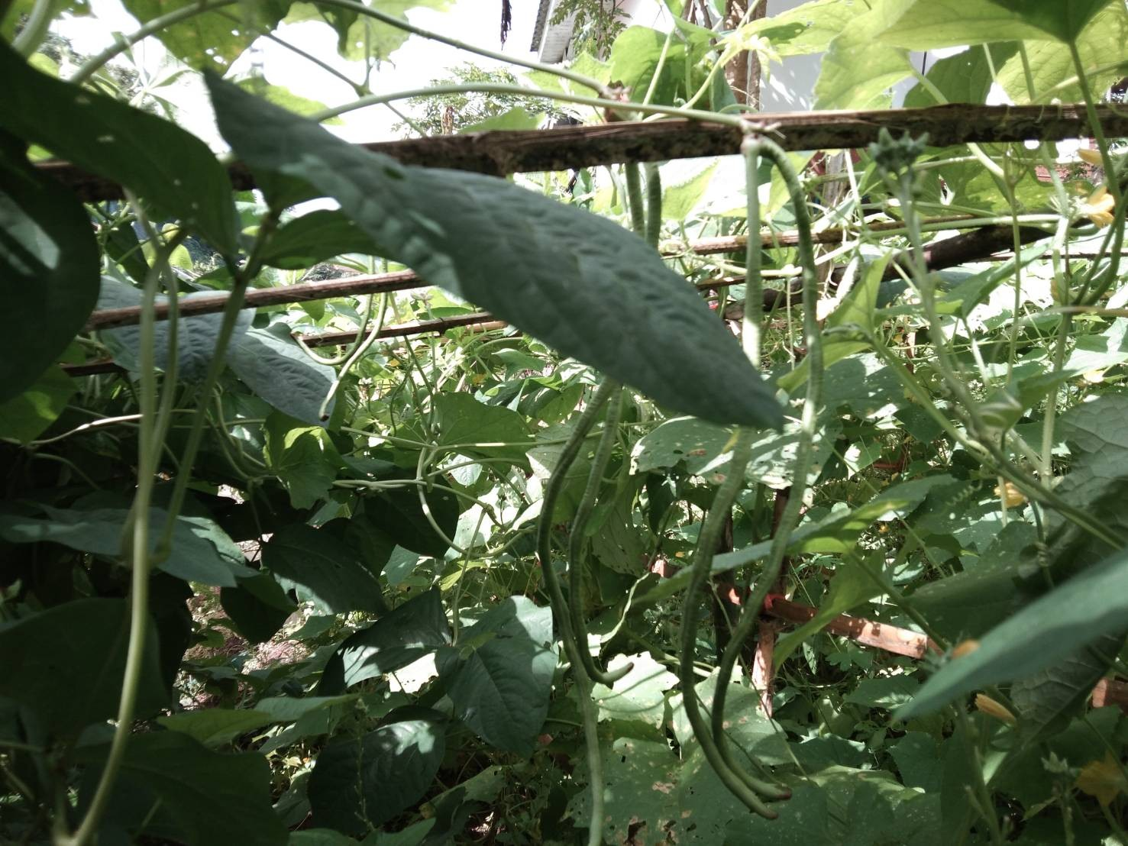

Slide 12
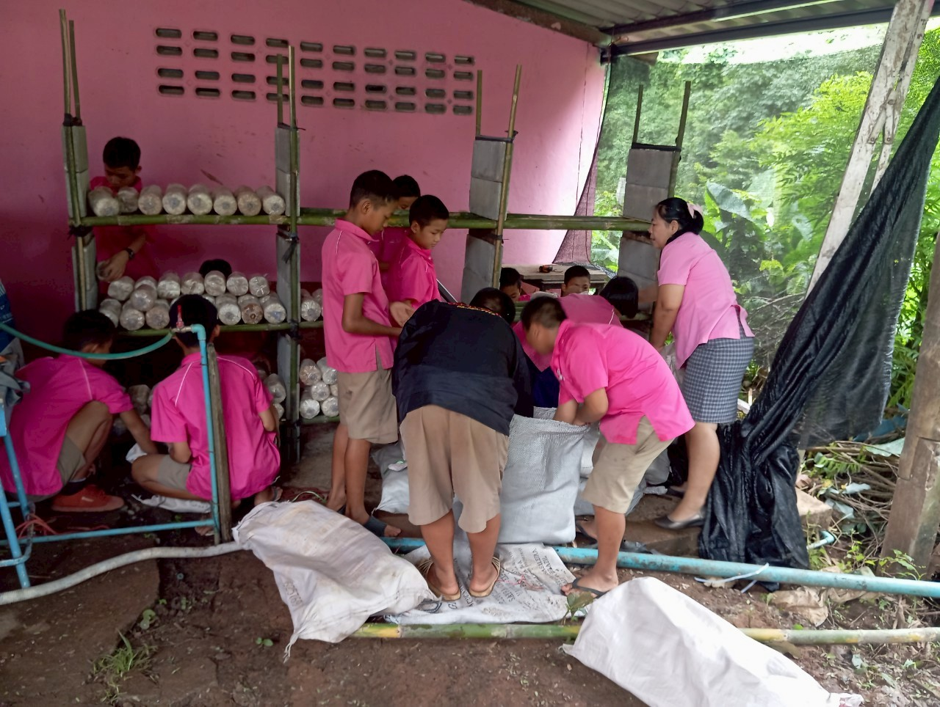
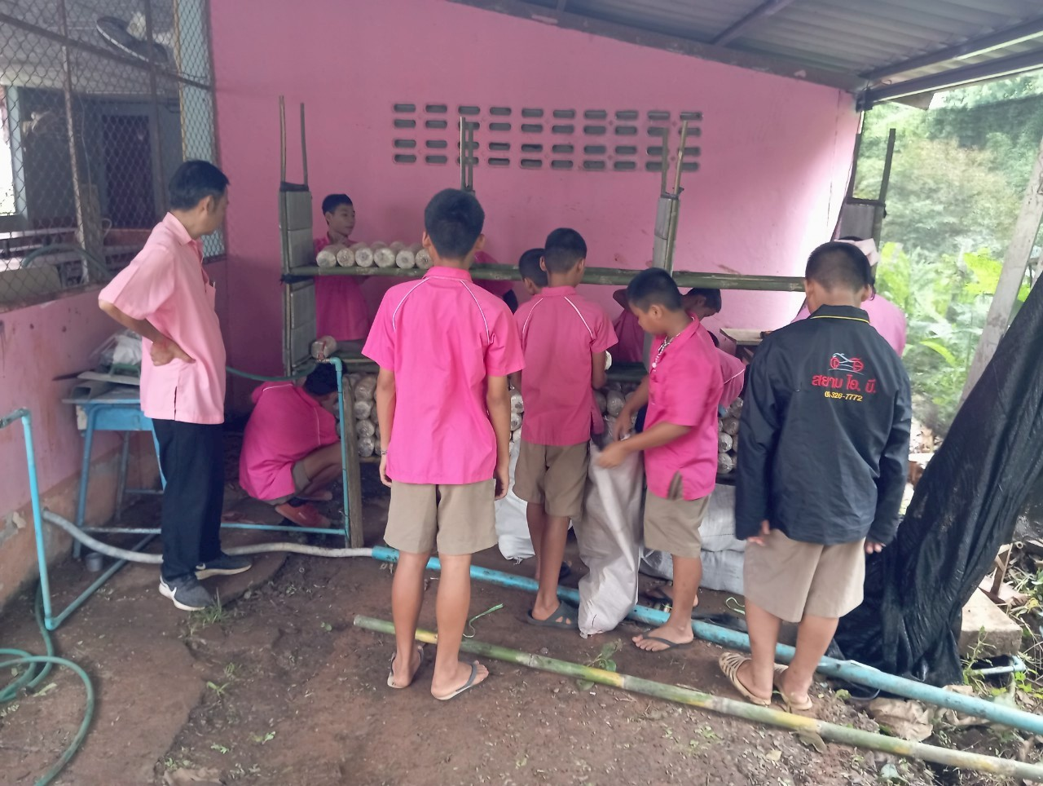
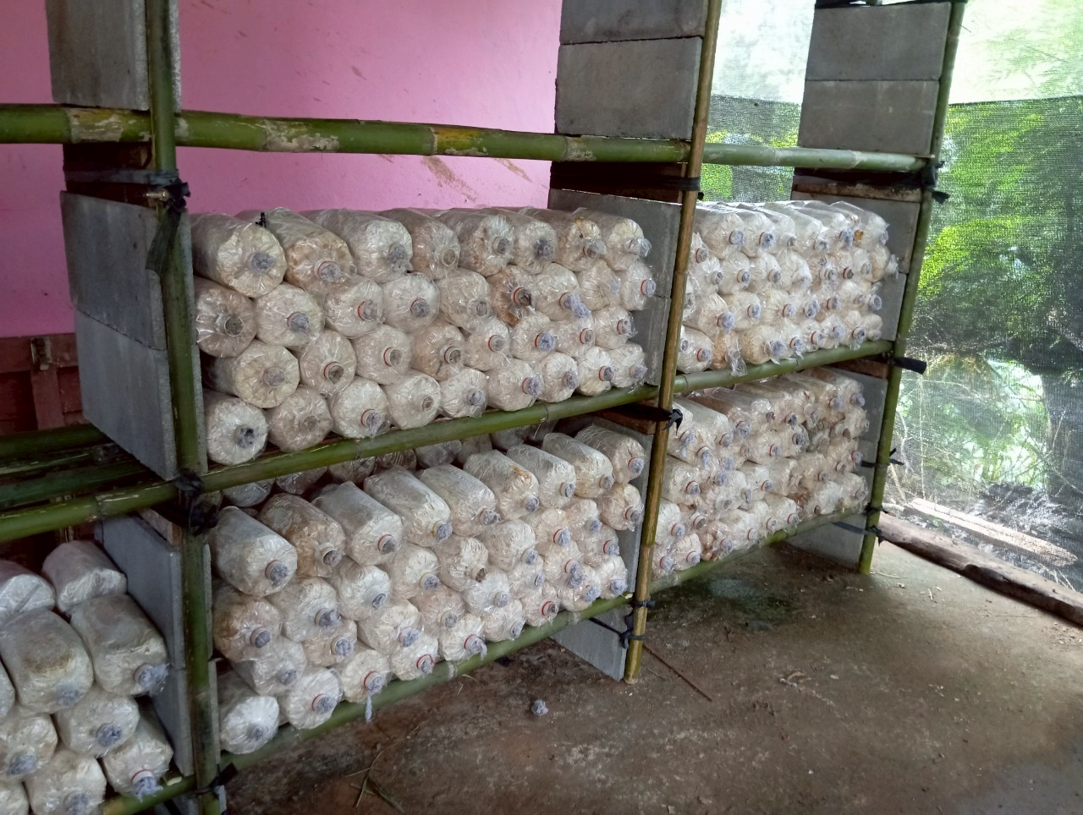
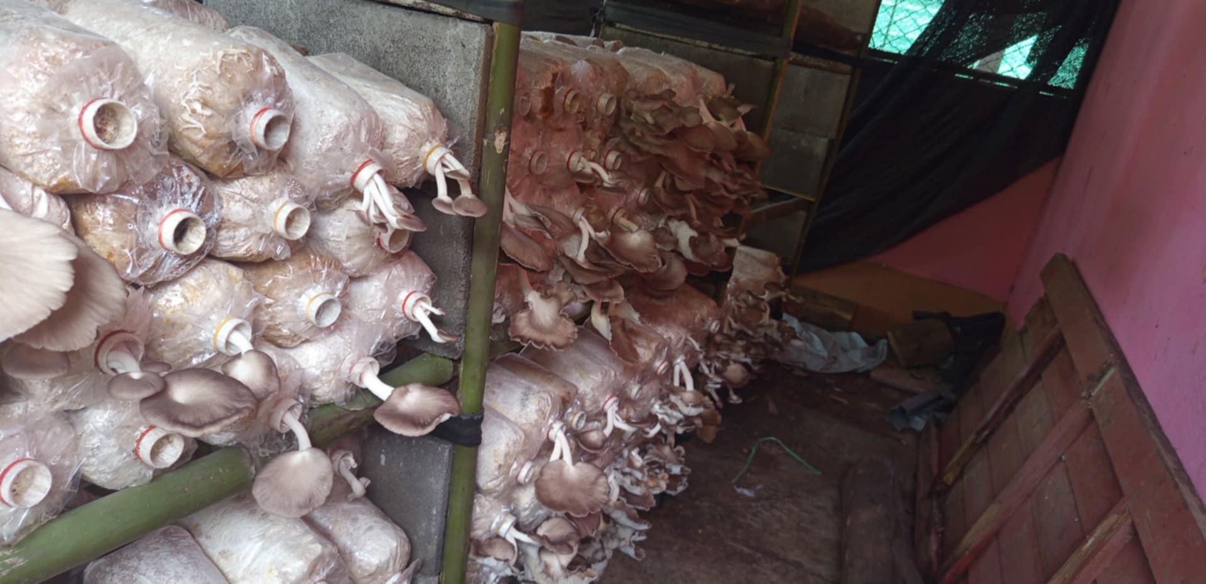

Slide 13
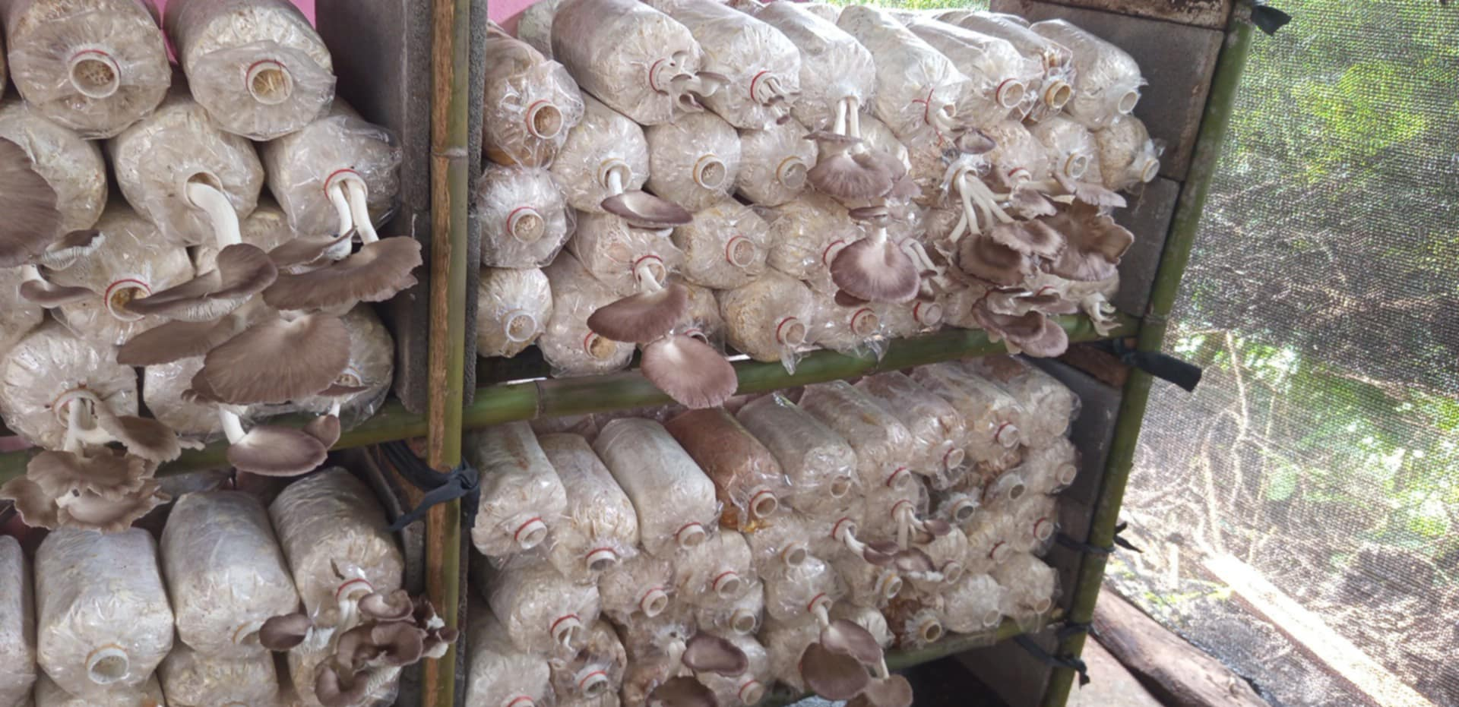
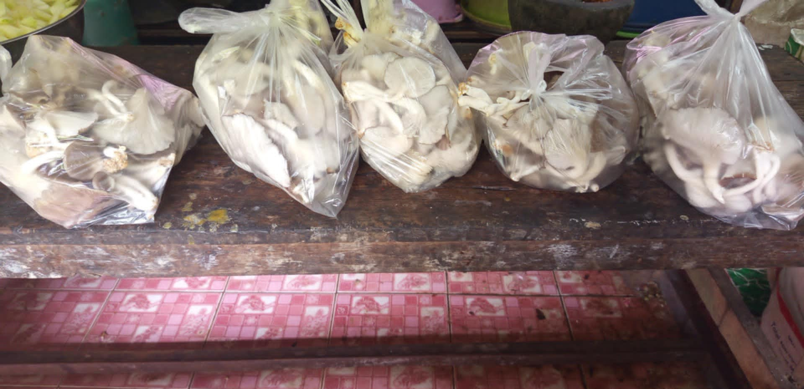
ผลผลิตสู่โครงการอาหารกลางวัน

Slide 14


